Slide 1
Úvod do metodologie historického výzkumu
FAVBPa100
Mgr. Šárka Jelínek Gmiterková, Ph.D.
27. 3. 2024

Slide 2
Čtvrtek 4. 4.
Exkurze do Národního filmového archivu, Praha
Středeční lekce (3. 4.) kvůli exkurzi odpadá!
Začátek ve 14:00 v kině Ponrepo – Bartolomějská 291/11, blízko metra a tram zastávky Národní třída
Představí se vám jednotlivá oddělení, sbírky, postupy a kurátoři
Dále registrace v KNFA – vyplnit přihlášku a zaplatit 120 Kč (ideálně v hotovosti a přesně), vytvoření profilu a hesla v Krameriu

Slide 3
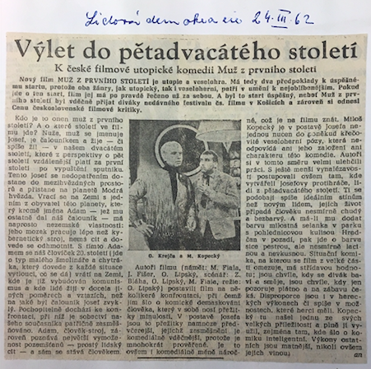
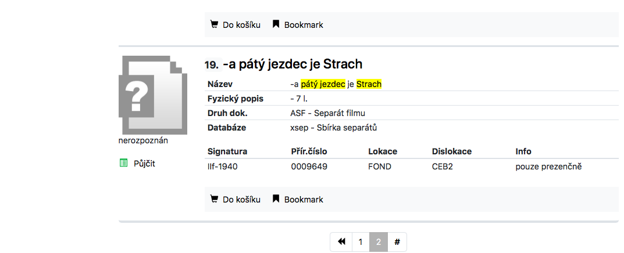

Slide 4
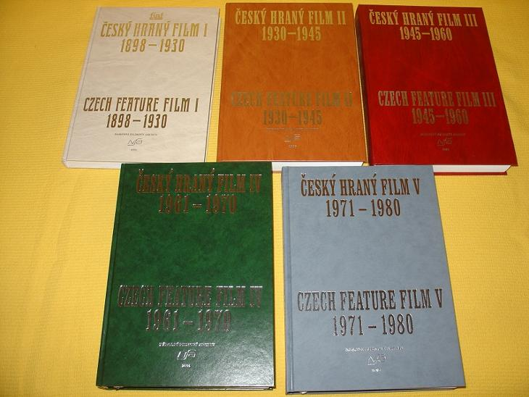

Slide 5


Slide 6
Základní webové stránky
Elektronické informační zdroje MUNI
  https://ezdroje.muni.cz/
Národní filmový archiv
  https://nfa.cz/cs
Filmový přehled
  https://www.filmovyprehled.cz/cs
Kramerius Národní knihovny
  https://kramerius5.nkp.cz/

Slide 7
Elektronické databáze
Používejte AND pro kombinaci klíčových slov a frází
  Př: Biopic and French and History
Používejte zkrácené tvary s pomocí hvězdičky, a otazníky, abyste dostali všechny tvary slov
  child* and film
  globali?ation and cinema
Dá se hledat nejen s pomocí klíčových slov, ale také předmětů (subjects)
Snažte se si představit nejrůznější způsoby, jak by se dalo vyjádřit to, co hledáte, dokud nevyčerpáte všechny možnosti. Pro co nejpřesnější výsledky dávejte slova do závorek a použijte OR
  (AIDS or HIV) and (television or movies or cinema or motion pictures)
Pokud hledáte konkrétní článek, pak celý jeho dejte název do uvozovek

Slide 8
Test – nejčastější chyby
Pokud shrnujeme kapitolu v monografii, nikdy neuvádíme její název! Název kapitoly uvádíme pouze tehdy, pokud se jedná o příspěvek ve sborníku/antologii/kolektivní monografii (kde mají kapitoly jiné autory)
  YU, Sabrina Qiong. Jet Li. Cinese Masculinity and Transnational Film Stardom. Edinburgh: Edinburgh University Press, 2012, s. 127–145.
Zkratka In: - používáme pouze pokud citujeme kapitolu ze sborníku, nikdy ne pro studii otištěnou v seriálovém periodiku!
U seriálové publikace kurzívou v bibliografickém zápisu píšeme vždy jen název periodika, nikdy ne název citovaného článku/studie
Stranu zapisujeme jako s., nikoliv jako strana, str.; stránkování nedáváme do žádných závorek (kulatých či hranatých)
Ročník zapisujeme zkratkou roč., nikoliv jako ročník nebo r.

Slide 9
Test – nejčastější chyby
I v případě shrnutí vždy! uvádějte stránkový rozsah (s výjimkou shrnutí celé monografie)
Pozor na zaměňování monografie a sborníku! U monografií neuvádějte názvy jednotlivých kapitol, stačí stránkový rozsah. U sborníku naopak musíte uvádět názvy kapitol, protože každá z nich mám v tomto typu knihy jiného autora/autorku.
Do povinného rozsahu zahrnujeme i poznámky pod čarou (jsou součástí samotného pojednání), naopak sem nespadá dokumentační příloha.
Místo vydání nepočešťujeme, tedy London, nikoliv Londýn
Pamatujte si, že údaje následují jistou hierarchii a posloupnost: ve sborníku uvádíte jako první název kapitoly, která je pro vás prioritou / v bibliografickém zápisu periodické publikace se postupně zaměřujete od širších údajů k detailním: rok – ročník – číslo – strana / u monografie u sborníku nejdřív uvádíte místo vydání a až pak nakladatelství atd.

Slide 10
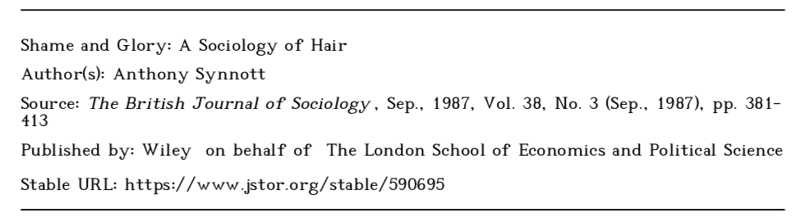
Anglické zkratky převádíme do češtiny!
SYNNOTT, Anthony. Shame and Glory: A Sociology of Hair. The British Journal of
Sociology. 1987, roč. 38, č. 3, s. 381–413.

Slide 11
Úkol pro uzavření druhého bloku
Minimálně 5, maximálně však 8 NS o Vašem oblíbeném filmu.
Je potřeba:
  dodržet povinný rozsah
  minimálně jednou použít jak citaci, tak parafrázi, tak shrnutí
  minimálně jednu překladovou citaci
  minimálně jednou citovat jak z monografie, tak ze sborníku, tak z periodické publikace
  připojit soupis zdrojů, který bude obsahovat jak prameny, tak zdroje, tak audiovizuální díla.
  Do pondělka 8. 4. – vložit do odevzdávárny v Isu (word soubor, podepsaný!)

